Slide 1




GOLDEN WALLET
“Nâng khăn sửa ví”

Slide 2
3
Dự định phát triển trong tương lai
2
Các tính năng và cách thức sử dụng
1
Dự án và mục tiêu phát triển

Slide 3
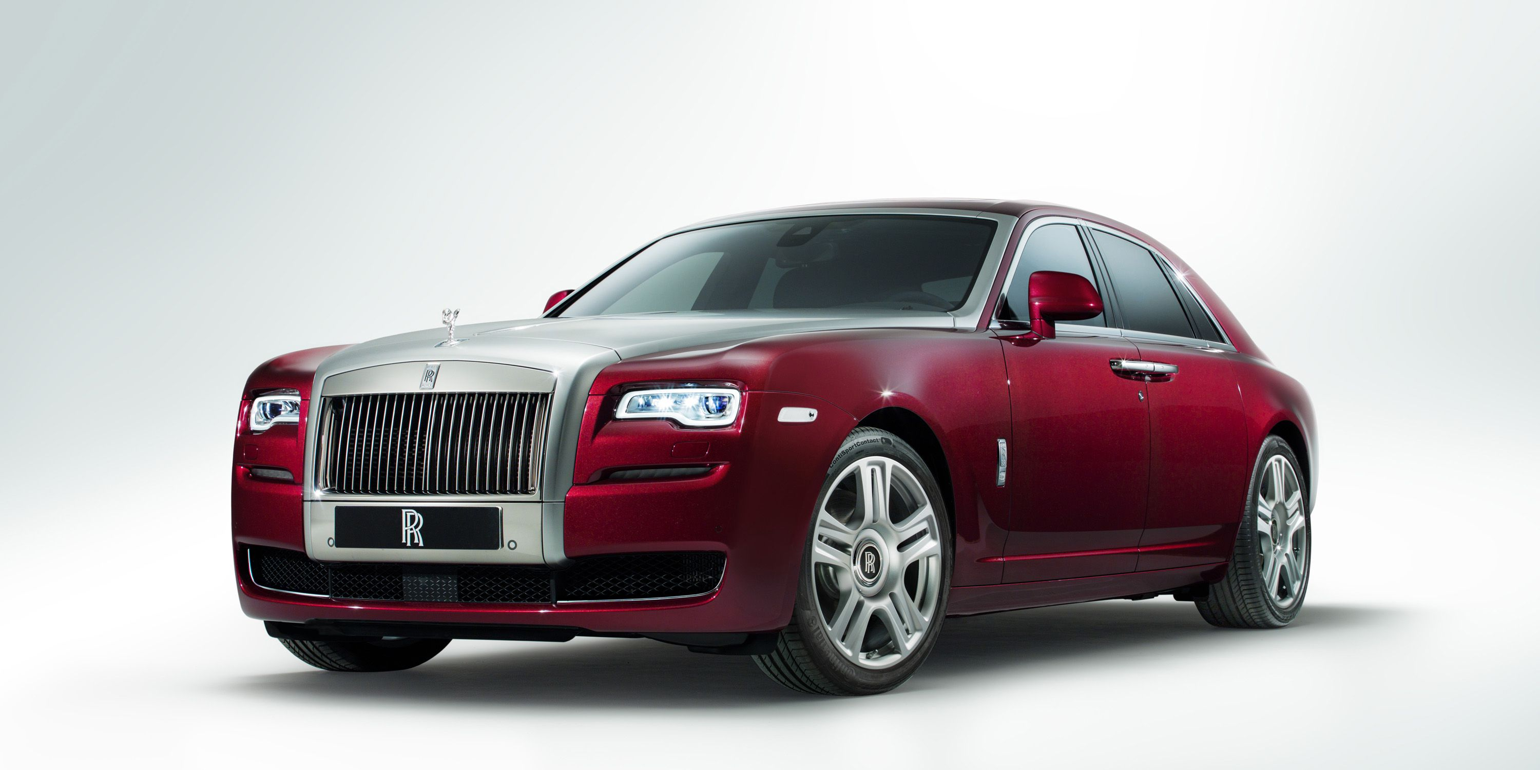
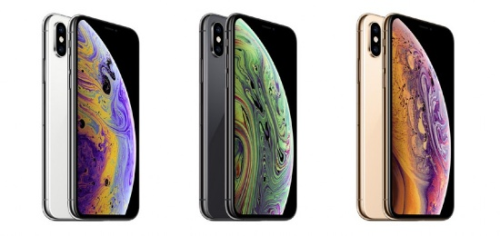

Dự án và mục tiêu phát triển
Dự án Golden Wallet được tạo ra với mục đích giúp người dùng đưa ra kế hoạch chi tiêu với số tiền thu nhập hằng tháng (cố định) và một mục tiêu tiết kiệm đã được định trước
Trang web đưa ra biểu đồ giúp người dùng có một cái nhìn trực quan về kế hoạch tiết kiệm của bản thân
Đưa ra gợi ý phân chia số tiền bạn có theo nguyên tắc “6 cái bình”, tuy nhiên bạn vẫn có thể tùy chỉnh tỉ lệ sao cho phù hợp với điều kiện của bản thân

Slide 4






Nhận những gợi ý sản phẩm phù hợp với số tiền hiện có
Các tính năng và cách thức sử dụng
Nhận kết quả biểu đồ theo tháng và điều chỉnh tỉ lệ phân chia tài chính
Nhập thông tin tài chính và mục tiêu
Truy cập
https://goldenwalletvn.herokuapp.com/

Slide 5

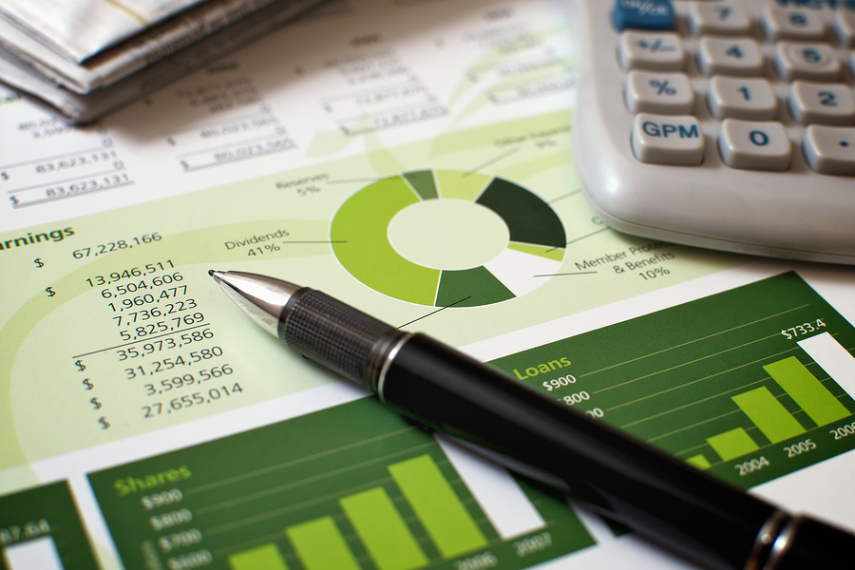
Dự định phát triển trong tương lai
Xây dựng ứng dụng trên điện thoại giúp người dùng dễ dàng sử dụng
Xây dựng đa dạng các phương thức cho người dùng để việc tiết kiệm đạt hiệu quả cao nhất

Slide 6
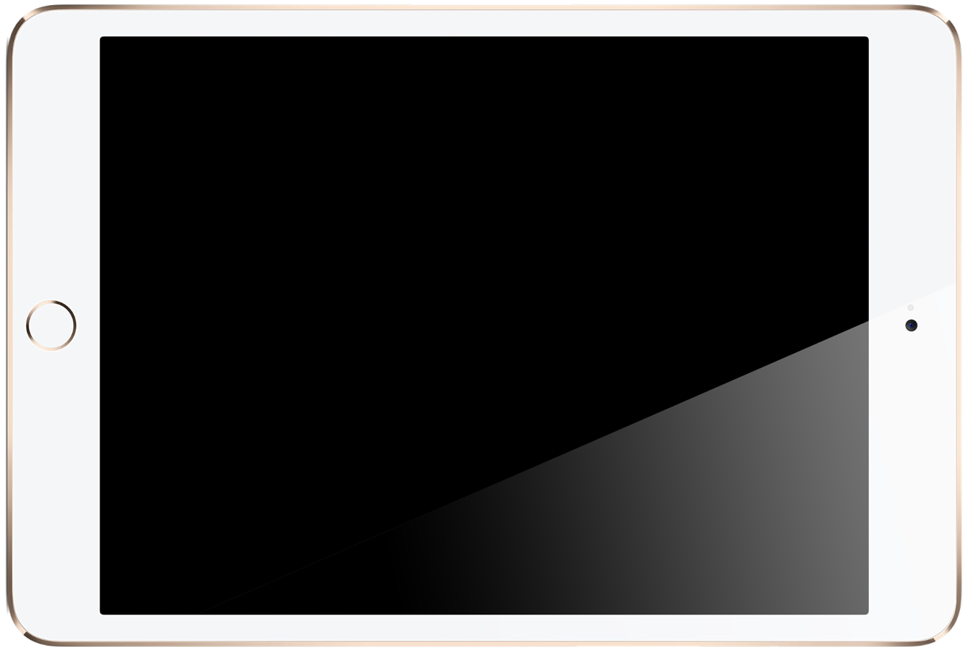

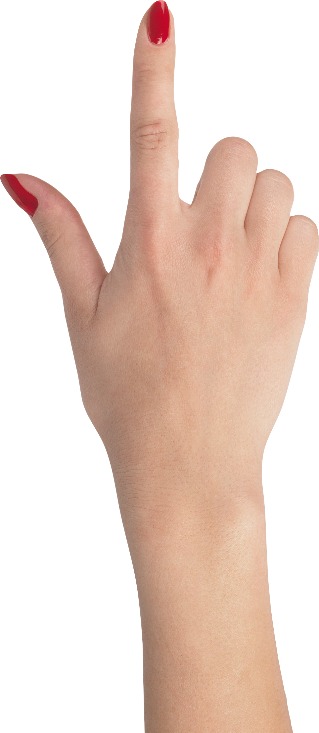
Chung.hitc97@gmail.com

